Slide 1


认一认 2

Slide 2

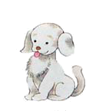

犬

Slide 3


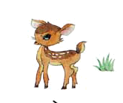

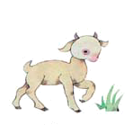

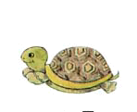


Slide 4
鸟

Slide 5
羊

Slide 6
鹿

Slide 7
鱼
贝
龟

Slide 8
虫

Slide 9

羊
鸟
鹿
鱼
龟
贝
虫

Slide 10
虫 贝 鱼 鸟
羊 犬 龟 鹿

